Slide 1
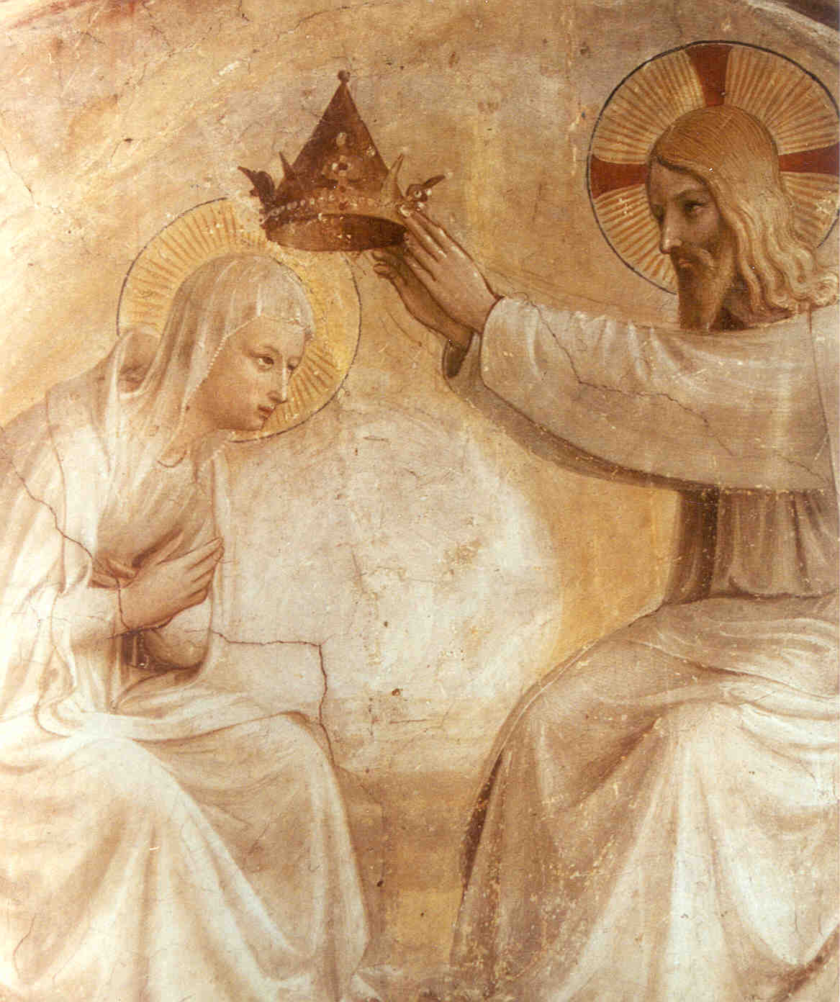
Consagración Total de Esclavitud a Jesucristo por medio de María

Slide 2
Por medio de la Santísima Virgen vino Jesucristo al mundo
y por medio de Ella debe también reinar en el mundo.
S. Luis Mª Grignion de Montfort
La consagración Mariana es una forma de devoción que con el paso del tiempo se ha transformado de privada en pública.
Es una de las muestras más hermosas de amor hacia el Corazón de la Santa Madre de Dios, ya que ha sido pedida de diversas formas y en las distintas apariciones de la Virgen.
Distintos Pontífices han consagrado el mundo al Corazón Inmaculado de María. Entre ellos se destaca Juan Pablo II quien lo hizo de modo público y universal respondiendo a la petición de Nuestra Señora en Fátima

Slide 3
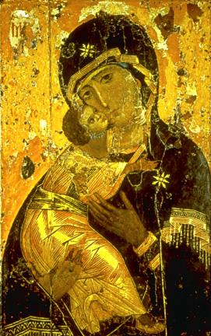
Existen muchas formas de consagración a nuestra Madre del Cielo. A lo largo de la historia de la Iglesia hay dos que se destacan:
La Piedad Filial
(impulsada entre otros por san Antonio Mª Claret)
La Esclavitud Mariana
(Impulsada por san Luis Mª Grignion de Montfort)
Esta última retoma el espíritu de la primera, la profundiza y está desarrollada con todos sus fundamentos en el libro:
Tratado de la verdadera devoción a María

Slide 4
Pero ¿qué es consagrarse según la “esclavitud mariana”?
Consagrarse es entregar TODO a nuestra Madre del Cielo bajo la condición de esclavos: nuestros bienes presentes pasados y futuros
“Y a fin de que le sea más fiel de lo que le he sido hasta ahora, os escojo hoy, ¡oh María!, en presencia de toda la corte celestial, por mi Madre y Señora. Os entrego y consagro, en calidad de esclavo, mi cuerpo y mi alma, mis bienes interiores y exteriores, y aun el valor de mis buenas acciones pasadas, presentes y futuras, dejándoos entero y pleno derecho de disponer de mí y de todo lo que me pertenece, sin excepción, según vuestro beneplácito, y para la mayor gloria de Dios, en el tiempo y en la eternidad.”
Fragm. de la Consagración

Slide 5
Pero... ¿Por qué esclavos y no hijos? ¿No dijo Cristo “Ya no los llamo siervos, ahora los llamo amigos”?
La esclavitud mariana no excluye el carácter filial. Trata de intensificarlo más aún según las mismas palabras de María la hija predilecta de Dios que sin tener mancha alguna de pecado se llamó a sí misma: esclava.
No es una esclavitud de opresión sino de amor.
¡Qué más dulce que ser esclavo del Amor de Dios!

Slide 6
¡Qué más dulce
que ser esclavo del Amor de Dios!

Slide 7
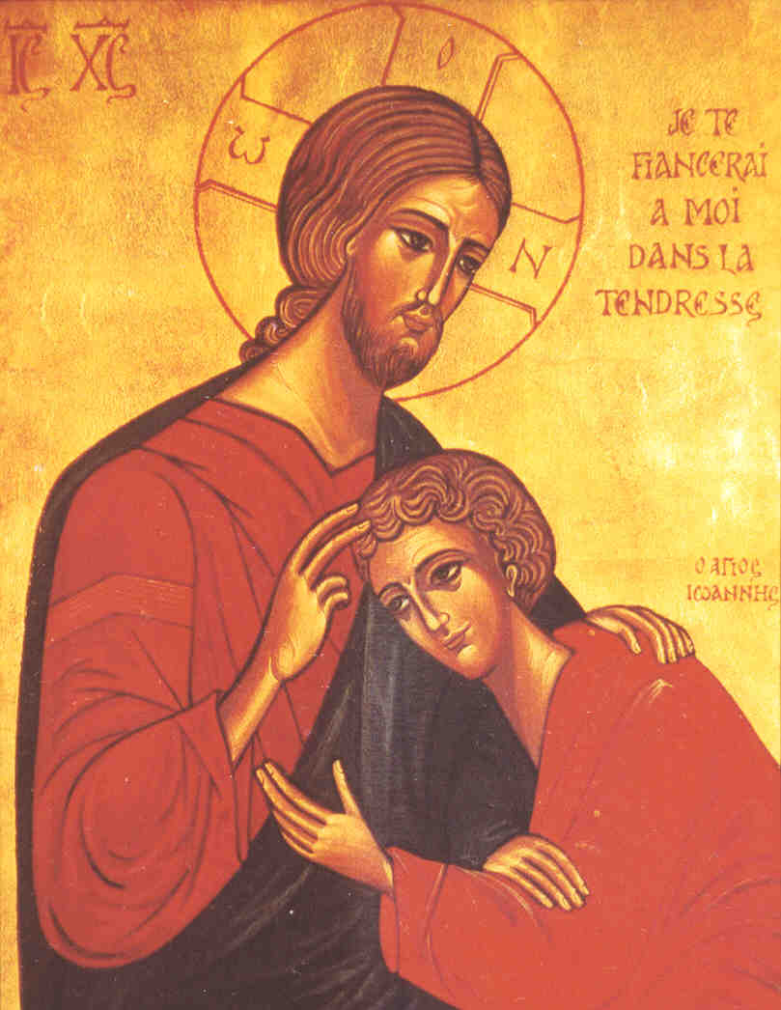
Veamos lo que dice san Luis María:
“La plenitud de nuestra perfección
consiste en ser conformes,
vivir unidos y consagrados
a Jesucristo.
La perfecta consagración a Jesucristo
es por lo mismo,
una perfecta
y total consagración
de si mismo a la Santísima Virgen.
Esta es la devoción que yo enseño
y que consiste en otras palabras
en una perfecta renovación
de los votos
y promesas bautismales.”

Slide 8
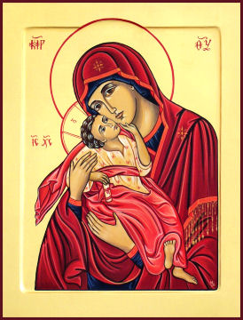
Y más adelante agrega:
“He dicho que esta consagración puede muy bien definirse como una perfecta renovación de los votos o promesas del santo Bautismo.
De hecho, antes del Bautismo, todo cristiano era esclavo del demonio a quien pertenecía. Por su propia boca o la de sus padrinos renunció en el Bautismo a Satanás, a sus pompas y a sus obras y eligió a Jesucristo como a su Dueño y Señor, para depender de El en calidad de esclavo de amor.
Es precisamente lo que hacemos por la presente devoción: renunciar la fórmula de consagración lo dice expresamente al demonio, al mundo, al pecado y a nosotros mismos y consagrarnos totalmente a Jesucristo por manos de María.”

Slide 9
¿Qué motivos hay para consagrarse a Jesucristo por medio de María?
San Luis María los coloca en este orden:
Nos consagra totalmente al servicio de Dios.
Hace que imitemos el ejemplo de Jesucristo y practiquemos la humildad.
Nos alcanza la protección maternal de María.
Es un medio excelente para procurar la Mayor Gloria de Dios.
Nos conduce a la unión con el Señor.
Es camino fácil.
Es camino corto.
Es camino perfecto.
Es camino seguro
Nos lleva a la plena libertad de los Hijos de Dios.
Procura grandes ventajas al prójimo.
Es un medio maravilloso para la perseverancia.

Slide 10
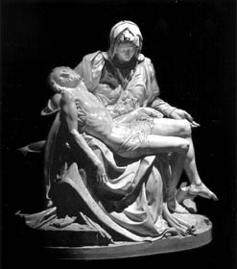

Slide 11
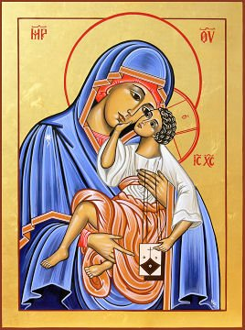
Es camino fácil
Es el camino abierto por Jesucristo al venir a nosotros y en el que no hay obstáculos para llegar a El. Ciertamente que se puede llegar a Jesucristo por otros caminos. Pero en ellos se encuentran cruces más numerosas, muertes extrañas y dificultades apenas superables; será necesario pasar por noches obscuras, temibles combates y agonía, escarpadas montañas, punzantes espinas y espantosos desiertos. Pero, por el camino de María se avanza más suave y tranquilamente.

Slide 12
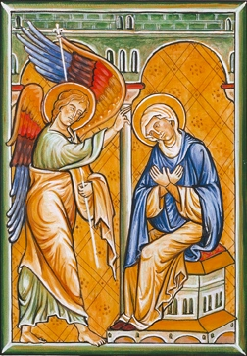
Es camino corto
“Esta devoción a la Sma. Virgen es camino corto para encontrar a Jesucristo. Sea porque en él nadie se extravía, sea porque como acabo de decir se avanza por él con mayor gusto y facilidad y, por consiguiente, con mayor rapidez.
Porque el hombre obediente y sumiso a María cantará victorias señaladas sobre todos sus enemigos. Estos, ciertamente, querrán impedirle que avance, hacerle retroceder o caer, pero con el apoyo, auxilio y dirección de María, sin caer, retroceder ni detenerse avanzará a pasos agigantados hacia Jesucristo por el mismo camino por el que está escrito que Jesús vino a nosotros a pasos de gigante y en corto tiempo.”

Slide 13
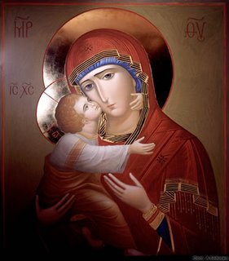
Es camino perfecto
Porque María es la más perfecta y santa de las puras creaturas y Jesucristo que ha venido a nosotros de la manera más perfecta, no tomó otro camino para viaje tan grande y admirable que María.
El Altísimo descendió de manera perfecta y divina hasta nosotros por medio de la humilde María, sin perder nada de su divinidad ni santidad. Del mismo modo, deben subir los pequeñuelos hasta el Altísimo perfecta y divinamente y sin temor alguno, a través de María.

Slide 14
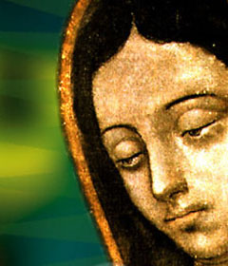
Es camino seguro
San Luis coloca una larga lista de quienes han enseñado y practicado esta devoción ya antes y luego agrega:
Efectivamente el oficio de la Sma. Virgen en conducirnos con toda seguridad a Jesucristo, así como el de Este es llevarnos al Padre con toda seguridad.
No se engañen, pues, las personas espirituales creyendo falsamente que María les impida llegar a la unión con Dios. Porque, ¿será posible que la que halló gracia delante de Dios para todo el mundo en general y para cada uno en particular, estorbe a las almas alcanzar la inestimable gracia de la unión con Jesucristo?

Slide 15
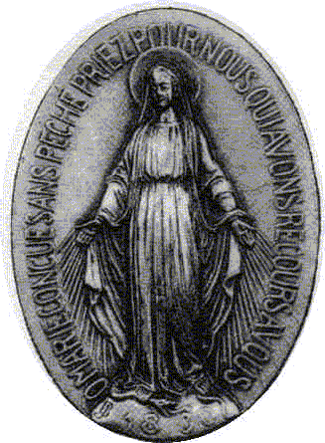
Un peligro del que advierte el santo son las falsas devociones y las señala:
Devotos críticos: por lo común, sabios orgullosos, engreídos y pagados de sí mismos, que en el fondo tienen alguna devoción a la Santísima Virgen, pero critican casi todas las formas de piedad con las que las gentes sencillas honran ingenua y santamente a esta buena Madre, sólo porque no se acomodan a sus fantasías.
Devotos escrupulosos: son personas que temen deshonrar al Hijo al honrar a la Madre, rebajar al Uno al honrar a la Otra.
Devotos exteriores: son personas que cifran toda su devoción a María en prácticas externas. Solo gustan de lo exterior de esta devoción, porque carecen de espíritu interior. Rezan muchos Rosarios, pero atropelladamente...

Slide 16
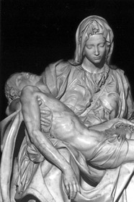
Durísimas palabras lanza san Luis María contra los presuntuosos:
Devotos presuntuosos son pecadores aletargados en sus pasiones o amigos de lo mundano.
Bajo el hermoso nombre de cristianos y devotos de la Santísima Virgen, esconden el orgullo, la avaricia, la lujuria, la embriaguez, el perjurio, la maledicencia o la injusticia, etc.; duermen en sus costumbres perversas, sin hacerse mucha violencia para corregirse, confiados en que son devotos de la Santísima Virgen; se prometen a sí mismos que Dios les perdonará, que no morirán sin confesión ni se condenarán, porque rezan el Rosario, ayunan los sábados, pertenecen a la cofradía del Santo Rosario, a la del escapulario y otras congregaciones, llevan el hábito o la cadenilla de la Santísima Virgen, etc.

Slide 17
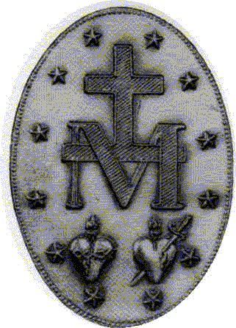
Devotos inconstantes son los que honran a la Santísima Virgen a intervalos y como a saltos. Ahora fervorosos, ahora tibios... En un momento parecen dispuestos a emprenderlo todo por su servicio, poco después ya no son los mismos. [...] Cambian como la luna. Y María los coloca debajo de sus pies junto a la medialuna, porque son volubles e indignos de ser contados entre los servidores de esta Virgen fiel, que se distinguen por la fidelidad y la constancia.
Los devotos hipócritas: Encubren sus pecados y costumbres pecaminosas bajo el manto de esta Virgen fiel, a fin de pasar a los ojos de los demás por lo que no son.
Los devotos interesados: Son aquellos que sólo acuden a María para ganar algún pleito, evitar un peligro, curar de una enfermedad o por necesidades semejantes... sin las cuales no se acordarían de Ella.

Slide 18
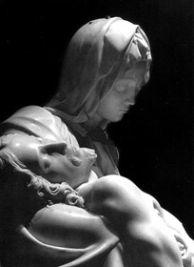
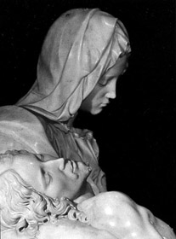
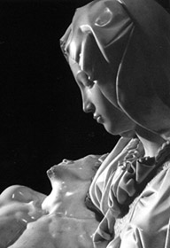
En cambio, la Verdadera devoción a tan hermosa Madre es:
Interior.
Es decir, procede del espíritu y del corazón, de la estima que se tiene de Ella, de la alta idea que nos hemos formado de sus grandezas y del amor que le tenemos.

Slide 19
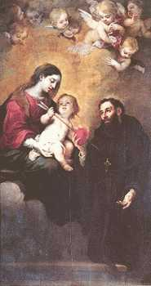
Esta devoción hace que recurras a la Santísima Virgen en todas tus necesidades materiales y espirituales con gran sencillez, confianza y ternura e implores la ayuda de tu bondadosa Madre en todo tiempo, lugar y circunstancia:
en las dudas, para que te esclarezca;
en los extravíos, para que te convierta al buen camino; en las tentaciones, para que te sostenga; en las debilidades, para que te fortalezca; en los desalientos; para que te reanime; en los escrúpulos, para que te libre de ellos; en las cruces, afanes y contratiempos de la vida, para que te consuele, y finalmente, en todas las dificultades materiales y espirituales,
María en tu recurso ordinario, sin temor de importunar a tu bondadosa Madre ni desagradar a Jesucristo.
Tierna: llena de confianza en la Santísima Virgen, como la confianza del niño en su querida madre.

Slide 20
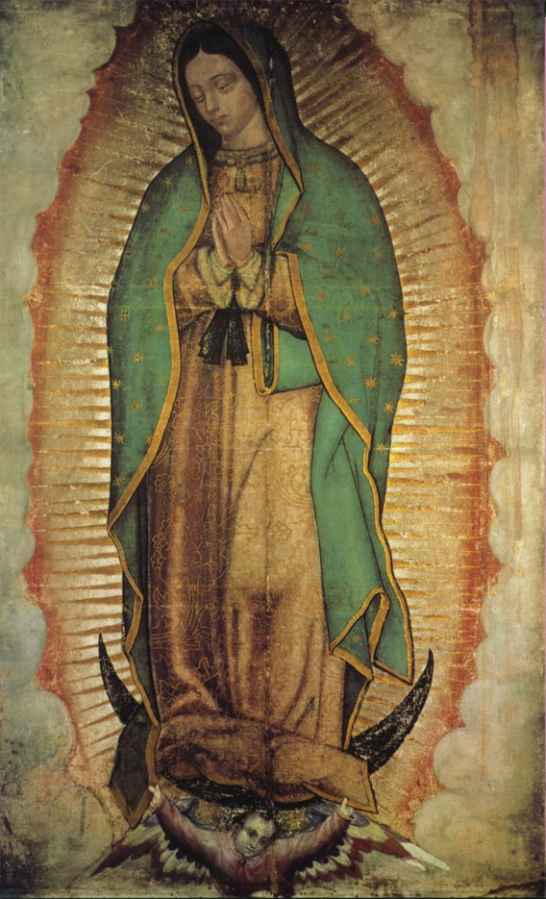
Santa.
Es decir, te lleva a evitar el pecado e imitar las virtudes de la Santísima Virgen y, en particular, su humildad profunda, su fe viva, su obediencia ciega, su oración continua, su mortificación universal, su pureza divina, su caridad ardiente, su paciencia heroica, su dulzura angelical y su sabiduría divina. Estas son las diez principales virtudes de la Santísima Virgen.

Slide 21
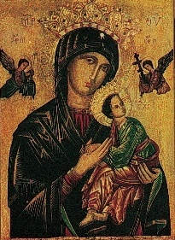
Constante.
Te consolida en el bien y hace que no abandones fácilmente las prácticas de devoción. Te anima para que puedas oponerte a lo mundano y sus costumbres y máximas; a lo carnal y sus molestias y pasiones; al diablo y sus tentaciones.
De suerte que si eres verdaderamente devoto de María, huirán de ti la veleidad, la melancolía, los escrúpulos y la cobardía. Lo que no quiere decir que no caigas algunas veces ni experimentes algunos cambios en tu devoción sensible.

Slide 22
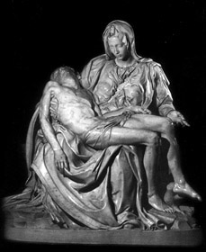
Desinteresada
te inspirará no buscarte a ti mismo, sino sólo Dios en su Santísima Madre. El verdadero devoto de María no sirve a esta augusta Reina por espíritu de lucro o interés, ni por su propio bien temporal o eterno, sino únicamente porque Ella merece ser servida y sólo Dios en Ella.

Slide 23
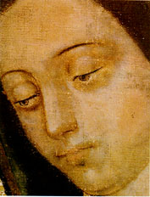
La lectura del Tratado de la Verdadera Devoción, Libro muy recomendado por Juan Pablo II (y que lo libró de una devoción escrupulosa en sus años de seminarista) te mostrará más aún otros aspectos de la Consagración a María y como debes hacer para prepararte a ello.
María te llama a que te entregues más enteramente a Ella. Podrías decirle que no cuando Ella nos dio al Redentor...

Slide 24
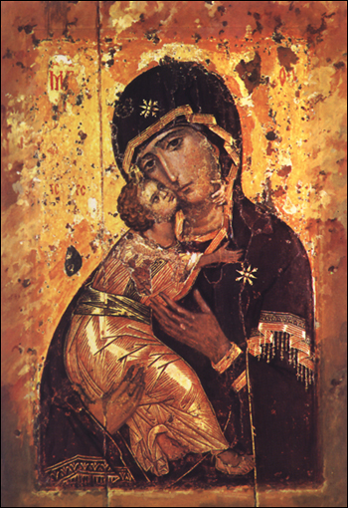
Toda bella
eres,
oh María;
En Ti
no hay
ninguna mancha
Hazme digno
para que te alabe,
Virgen Sagrada;
Dame fuerza
contra
tus enemigos

Slide 25
Consagración Total de Esclavitud a Jesucristo por medio de María

